Slide 1
Tabela Hash
Prof. André Backes

Slide 2
Problema
Princípio de funcionamento dos métodos de busca
Procurar a informação desejada com base na comparação de suas chaves, isto é com base em algum valor que a compõe
Problema
Algoritmos eficientes necessitam que os elementos estejam armazenados de forma ordenada
Custo ordenação melhor caso é O(N log N)
Custo da busca melhor caso é O(log N)

Slide 3
Problema
Custo da comparação de chaves é alto
O que seria uma operação de busca ideal?
Seria aquela que permitisse o acesso direto ao elemento procurado, sem nenhuma etapa de comparação de chaves
Nesse caso, teríamos um custo O(1)
Tempo sempre constante de acesso

Slide 4
Problema
Uma saída é usar arrays
São estruturas que utilizam índices para armazenar informações
Permite acessar um determinada posição com custo O(1)
Problema
Arrays não possuem nenhum mecanismo que permita calcular a posição onde uma informação está armazenada
A operação de busca não é O(1)

Slide 5
Problema
Precisamos do tempo de acesso do array juntamente com a capacidade de busca um elemento em tempo constante
Solução: usar uma tabela hash

Slide 6
Tabela Hash
Também conhecidas como tabelas de indexação ou de espalhamento
É uma generalização da idéia de array.
Idéia central
Utilizar uma função, chamada de função de hashing, para espalhar os elementos que queremos armazenar na tabela.
Esse espalhamento faz com que os elementos fiquem dispersos de forma não ordenada dentro do array que define a tabela

Slide 7
Tabela Hash
Exemplo
NULL | 0
B | 1
NULL | 2
A
NULL
E | .
NULL | .
NULL | .
D
C
NULL | TABLE_SIZE-1
A
C
B
D
E

Slide 8
Tabela Hash
Por que espalhar os elementos melhora a busca?
A tabela permite a associar valores a chaves
chave: parte da informação que compõe o elemento a ser inserido ou buscado na tabela
valor: é a posição (índice) onde o elemento se encontra no array que define a tabela
Assim, a partir de uma chave podemos acessar de forma rápida uma determinada posição do array
Na média, essa operação tem custo O(1)

Slide 9
Tabela Hash
Vantagens
Alta eficiência na operação de busca
Caso médio é O(1) enquanto o da busca linear é O(N) e a da busca binária é O(log₂ N)
Tempo de busca é praticamente independente do número de chaves armazenadas na tabela
Implementação simples

Slide 10
Tabela Hash
Infelizmente, esse tipo de implementação também tem suas desvantagens
Alto custo para recuperar os elementos da tabela ordenados pela chave.
Nesse caso, é preciso ordenar a tabela
O pior caso é O(N), sendo N o tamanho da tabela
Alto número de colisões

Slide 11
Tabela Hash
O que é uma colisão?
Uma colisão ocorre quando duas (ou mais) chaves diferentes tentam ocupar a mesma posição na tabela hash.
A colisão de chaves não é algo exatamente ruim, é apenas algo indesejável pois diminui o desempenho do sistema.

Slide 12
Tabela Hash
Exemplo de colisão
A tenta ocupar a posição onde B está
NULL | 0
B | 1
NULL | 2
NULL
NULL
E | .
NULL | .
NULL | .
D
C
NULL | TABLE_SIZE-1
A
C
B
D
E

Slide 13
Aplicações
A tabela hash pode ser utilizada para
busca de elementos em base de dados
estruturas de dados em memória, bancos de dados e mecanismos de busca na Internet;
verificação de integridade de dados e autenticação de mensagens
os dados são enviados juntamente com o resultado da função de hashing
Quem receber os dados recalcula a função de hashing usando os dados recebidos e compara o resultado obtido com o que ele recebeu.
Resultados diferentes: erro de transmissão

Slide 14
Aplicações
A tabela hash pode ser utilizada para
armazenamento de senhas com segurança
a senha não é armazenada no servidor, mas sim o resultado da função de hashing
implementação da tabela de símbolos dos compiladores
Criptografia
MD5 e família SHA (Secure Hash Algorithm).

Slide 15
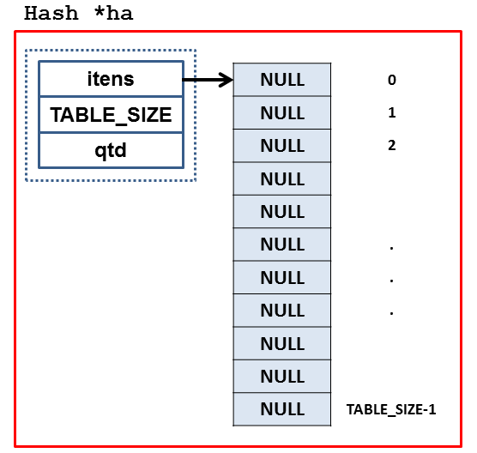
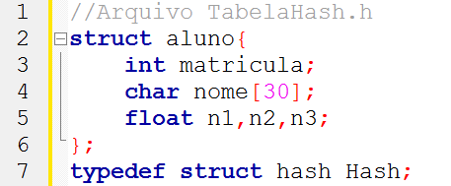
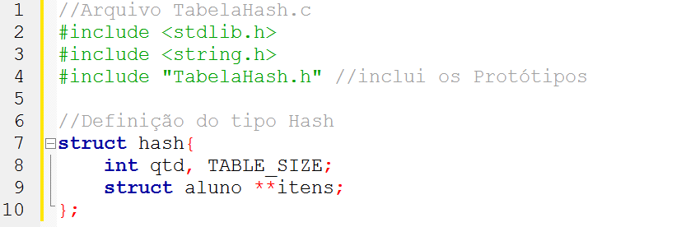
TAD Tabela Hash

Slide 16
TAD Tabela Hash
Importante
Por questões de desempenho, a tabela irá armazenar apenas o endereço para a estrutura que contém os dados e não os dados em si
Isso evita o gasto excessivo de memória
A medida que os elementos são inseridos na tabela, nós realizamos a alocação daquele único elemento

Slide 17
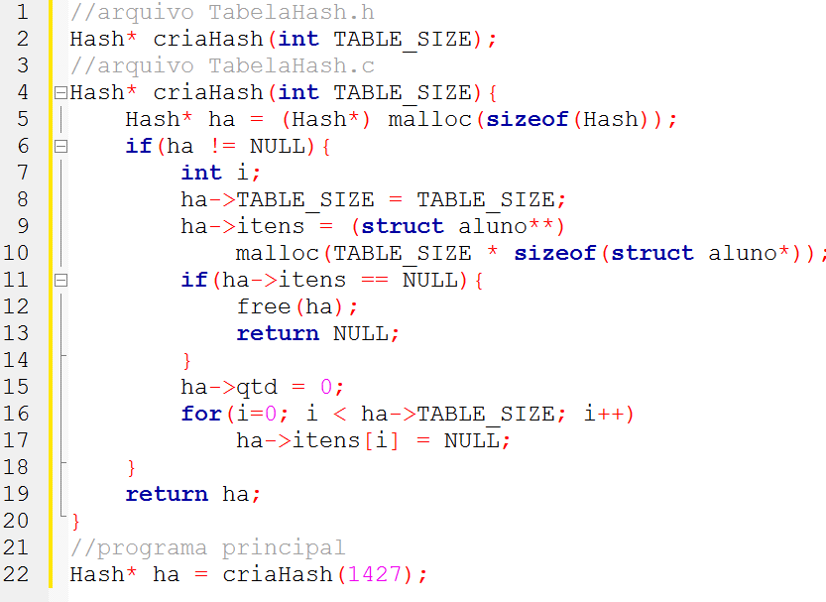
TAD Tabela Hash
Criando a tabela

Slide 18
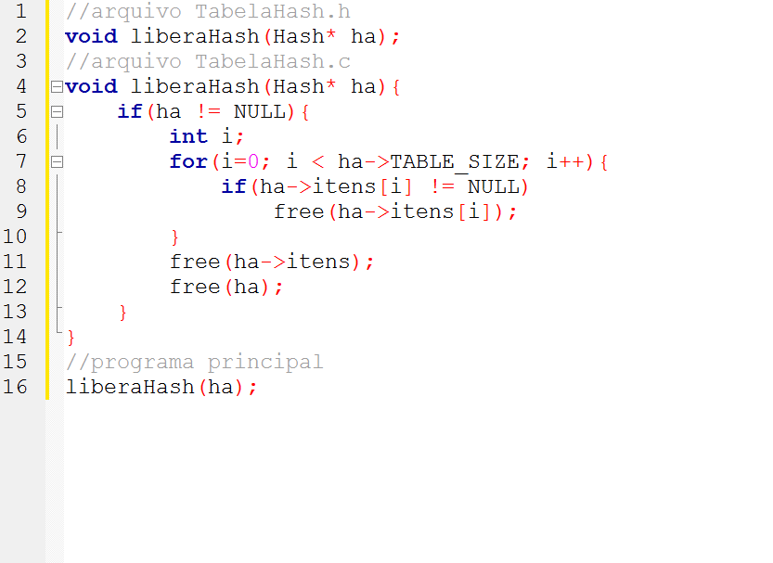
TAD Tabela Hash
Destruindo a tabela

Slide 19
Tamanho da Tabela Hash
O ideal é escolher um número primo e evitar valores que sejam uma potência de dois
Número primo
reduz a probabilidade de colisões, mesmo que a função de hashing utilizada não seja muito eficaz
Potência de dois
melhora a velocidade, mas pode aumentar os problemas de colisão se estivermos utilizando uma função de hashing mais simples

Slide 20
Função de Hashing
Inserção e busca: é necessário calcular a posição dos dados dentro da tabela.
Função de Hashing
Calcula a posição a partir de uma chave escolhida a partir dos dados manipulados
FUNÇÃO HASHING
CHAVE
POSIÇÃO

Slide 21
Função de Hashing
Função de Hashing
É extremamente importante para o bom desempenho da tabela.
Ela é responsável por distribuir as informações de forma equilibrada pela tabela hash
FUNÇÃO HASHING
CHAVE
POSIÇÃO

Slide 22
Função de Hashing
Exemplo de funcionamento
 | 0
B | 1
 | 2
A
E | .
 | .
 | .
D
C
 | TABLE_SIZE-1
A
CHAVE
POSIÇÃO
B
FUNÇÃO HASHING
C
D
E

Slide 23
Função de Hashing
Para um bom funcionamento, deve satisfazer as seguintes condições
Ser simples e barata de se calcular
Garantir que valores diferentes produzam posições diferentes
Gerar uma distribuição equilibrada dos dados na tabela
Cada posição da tabela tem a mesma chance de receber uma chave (máximo espalhamento)

Slide 24
Função de Hashing
Sua implementação depende do conhecimento prévio da natureza e domínio da chave a ser utilizada
Exemplo: utilizar apenas três dígitos do número de telefone de uma pessoa para armazená-lo na tabela.
Neste caso, seria melhor usar os três últimos dígitos do que os três primeiros, pois os primeiros costumam se repetir com maior frequência e iriam gerar posições iguais na tabela.
Assim, o ideal é usar um cálculo diferente de Hash para cada tipo de chave.

Slide 25
Função de Hashing
Alguns exemplos de função de hashing comumente utilizadas
Método da Divisão
Método da Multiplicação
Método da Dobra

Slide 26
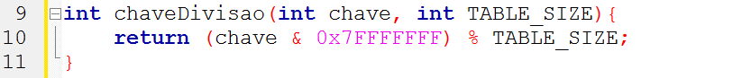
Função de Hashing
Método da Divisão
Ou método da congruência linear
Consiste em calcular o resto da divisão do valor inteiro que representa o elemento pelo tamanho da tabela, TABLE_SIZE
Simples e direta
A operação de E bit-a-bit (&) com o valor 0x7FFFFFFF elimina o bit de sinal e evita o risco de ocorrer um overflow e obtermos um número negativo

Slide 27
Função de Hashing
Método da Divisão
Apesar de simples, apresenta alguns problemas.
Resto da divisão: valores diferentes podem resultar na mesma posição
Exemplo
O resto da divisão de 11 por 10 e de 21 por 10 são o mesmo valor de posição: 1
Uma maneira de reduzir esse tipo de problema é utilizar como tamanho da tabela, TABLE_SIZE, um número primo

Slide 28
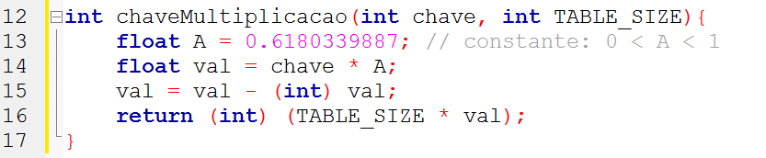
Função de Hashing
Método da Multiplicação
Também chamado de método da congruência linear multiplicativo
Usa uma constante fracionária A, 0 < A < 1, para multiplicar o valor da chave que representa o elemento
Em seguida, a parte fracionária resultante é multiplicada pelo tamanho da tabela para calcular a posição do elemento

Slide 29
Função de Hashing
Método da Multiplicação
Exemplo: calcular a posição da chave 123456, usando a constante fracionária A = 0,618 e que o tamanho da tabela seja 1024
posição = ParteInteira(TABLE_SIZE * ParteFracionária(chave * A))
posição = ParteInteira(1024 * ParteFracionária(123456 * 0,618))
posição = ParteInteira(1024 * ParteFracionária(762950,808))
posição = ParteInteira(1024 * 0,808)
posição = ParteInteira(827,392)
posição = 827

Slide 30
Função de Hashing
Método da Dobra
Utiliza um esquema de dobrar e somar os dígitos do valor para calcular a sua posição
Considera o valor inteiro que representa o elemento como uma sequência de dígitos escritos num pedaço de papel.
Enquanto esse valor for maior que o tamanho da tabela, o papel é dobrado e os dígitos sobrepostos são somados, desconsiderando-se as dezenas
Note que este processo deve ser repetido enquanto os dígitos formarem um número maior que o tamanho da tabela.

Slide 31
Função de Hashing
5
2
9
3
6
4
1
0
Método da Dobra
Exemplo
5
2
9
3
6
4
1
0
6
4
1
0
DOBRAR
3
9
2
5
SOMAR
9
3
3
5
9
3
3
5
3
5
DOBRAR
3
9
SOMAR
6
4

Slide 32
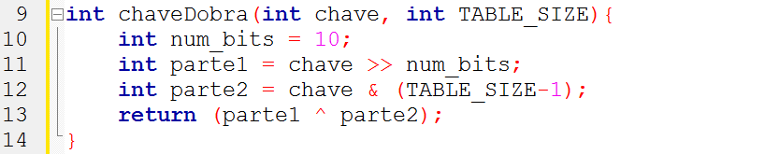
Função de Hashing
Método da Dobra
Pode ser usado com valores binários
Utiliza a operação de OU exclusivo
Não se usa as operações de E e OU binário pois estas produzem resultados menores e maiores, respectivamente, que os operandos

Slide 33
Função de Hashing
Método da Dobra
No caso de valores binários, a dobra é realizada de k em k bits, o que resulta em um valor de posição entre 0 e 2^{k+1}.
Exemplo: queremos calcular a posição do valor 71 (0001000111 em binário), usando k = 5:
posição = 00010 “OU exclusivo” 00111
posição = 00101
posição = 5

Slide 34
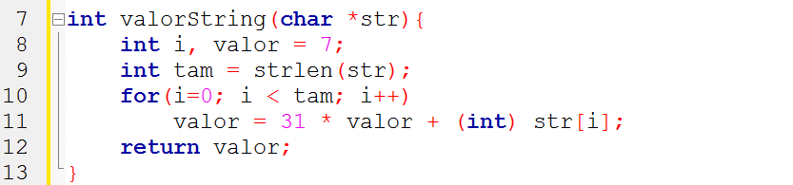
Função de Hashing
Tratando uma string como chave
Podemos optar por calcular um valor numérico a partir dessa string
Esse valor pode ser facilmente calculado somando os valores ASCII dos caracteres que compõem a string
O resultado pode então ser utilizado como parâmetro para um função de hashing

Slide 35
Função de Hashing
Tratando uma string como chave
Por que não devemos simplesmente somar os valores ASCII dos caracteres da string?
Porque palavras com letras trocadas irão produzir o mesmo valor e, consequentemente, uma colisão
Exemplo
cama: 99 + 97 + 109 + 97 = 402
maca: 109 + 97 + 99 + 97 = 402

Slide 36
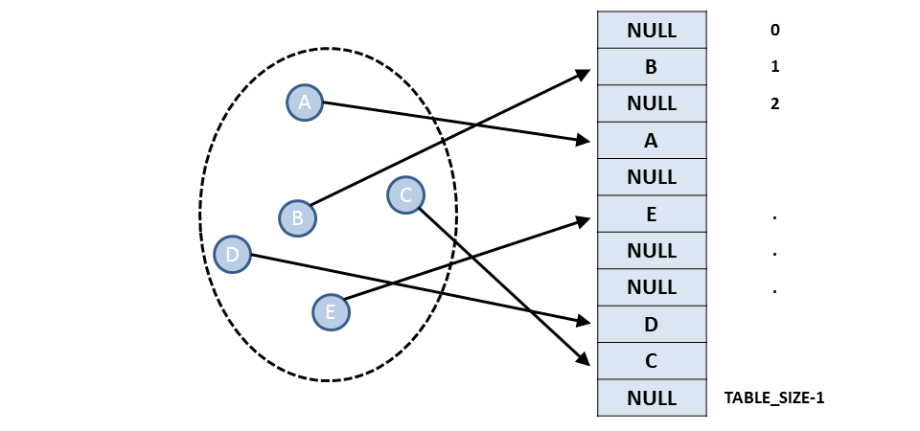
TAD Tabela Hash
Inserção e busca sem tratamento de colisão
Inserção
Calcular a posição da chave no array
Alocar espaço para os dados
Armazenar os dados na posição calculada

Slide 37
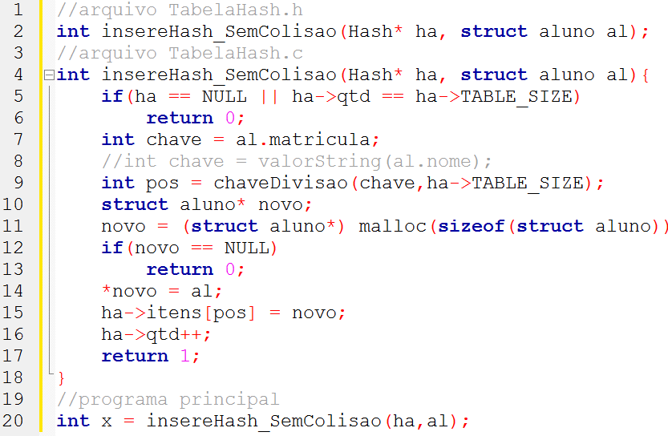
TAD Tabela Hash
Inserção sem tratamento de colisão

Slide 38
TAD Tabela Hash
Inserção e busca sem tratamento de colisão
Busca
Calcular a posição da chave no array
Verificar se há dados na posição calculada
Retornar os dados

Slide 39
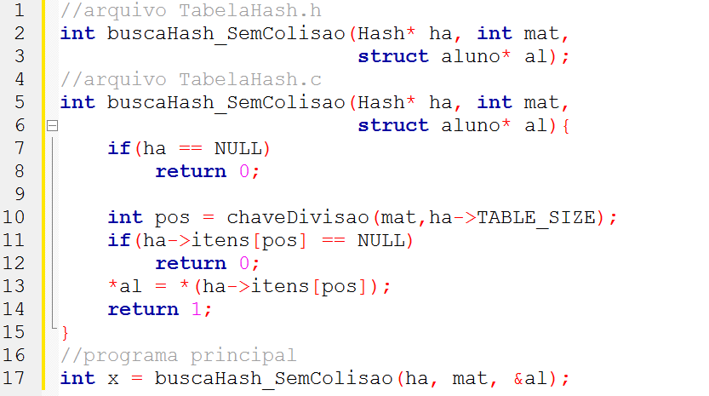
TAD Tabela Hash
Busca sem tratamento de colisão

Slide 40
Hashing Universal
Função de hashing está sujeita ao problema de gerar posições iguais para chaves diferentes
Por se tratar de uma função determinística, ela pode ser manipulada de forma indesejada.
Conhecendo a função de hashing, pode-se escolher as chaves de entrada de modo que todas colidam, diminuindo o desempenho da tabela na busca para O(N)

Slide 41
Hashing Universal
Hashing universal é uma estratégia que busca minimizar esse problema de colisões
Basicamente, devemos escolher aleatoriamente (em tempo de execução) a função de hashing que será utilizada.
Para tanto, construimos um conjunto (ou família) de funções de hashing

Slide 42
Hashing Universal
Existem várias maneiras diferentes de construir uma família de funções de hashing.
Uma família de funções pode ser facilmente obtida da seguinte forma:
Escolha um número primo p. Ele deve ser maior do que qualquer chave k a ser inserida.
p também deve ser maior do que o tamanho da tabela, TABLE_SIZE
Escolha, aleatoriamente, dois números inteiros, a e b, de tal modo que 0 < a ≤ p e 0 ≤ b ≤ p

Slide 43
Hashing Universal
Dados os valores p, a, e b, definimos a função de hashing universal como sendo
h(k)_{a,b} = ((ak + b) % p) % TABLE_SIZE
Esse tipo de função de hashing universal permite o tamanho da tabela, TABLE_SIZE, não seja necessariamente primo
Além disso, como existem p-1 valores diferentes para o valor de a e p valores possíveis para b, é possível gerar p(p-1) funções de hashing diferentes.

Slide 44
Hashing imperfeito e perfeito
A depender do tamanho da tabela, TABLE_SIZE, e dos valores inseridos, uma função de hashing pode ser definida como
Hashing imperfeito
Hashing perfeito

Slide 45
Hashing imperfeito e perfeito
Hashing imperfeito
Para duas chaves diferentes a saída da função de hashing é a mesma posição na tabela
Ou seja, podem ocorrer colisões das chaves
A colisão de chaves não é algo exatamente ruim, é apenas algo indesejável pois diminui o desempenho do sistema
De modo geral, muitas tabelas hash fazem uso de alguma outra estrutura de dados para lidar com o problema da colisão, como veremos adiante.

Slide 46
Hashing imperfeito e perfeito
Hashing perfeito
Nunca ocorre colisão
Chaves diferentes irão sempre produzir posições diferentes
No pior caso, as operações de busca e inserção são sempre executadas em tempo constante, O(1).
É utilizado onde a colisão não é tolerável
Trata-se de um tipo de aplicação muito especifica, por exemplo, o conjunto de palavras reservadas de uma linguagem de programação. Nesse caso, conhecemos previamente o conteúdo a ser armazenado na tabela

Slide 47
Tratamento de Colisões
Mundo ideal
Hashing perfeito
Função de hashing irá sempre fornecer posições diferentes para cada uma das chaves inseridas
Mundo real
Independente da função de hashing utilizada, a mesma vai retornar a mesma posição para duas chaves diferentes: colisão!

Slide 48
Tratamento de Colisões
A criação de uma tabela hash consiste de duas coisas
uma função de hashing
uma abordagem para o tratamento de colisões

Slide 49
Tratamento de Colisões
Uma escolha adequada do tamanho da tabela pode minimizar as colisões
Colisões ocorrerem porque temos mais chaves para armazenar do que o tamanho da tabela suporta
Não há espaço suficiente para todas as chaves

Slide 50
Tratamento de Colisões
Uma escolha adequada da função de hashing pode minimizar as colisões
Escolher uma função que produza um espalhamento uniforme das chaves reduz o número de colisões
Infelizmente, não se pode garantir que as funções de hashing possuam um bom potencial de espalhamento por que as colisões também são uniformemente distribuídas.
Colisões são teoricamente inevitáveis

Slide 51
Tratamento de Colisões
Colisões são teoricamente inevitáveis. Por isso, devemos sempre ter uma abordagem para tratá-las.
Existem diversas formas de se tratar a colisão
Duas técnicas muito comuns
endereçamento aberto
encadeamento separado

Slide 52
Endereçamento Aberto
Definição
Também conhecido como open addressing ou rehash
No caso de um colisão, percorrer a tabela hash buscando por uma posição ainda não ocupada
Os elementos são armazenados na própria tabela hash
Evita o uso de listas encadeadas

Slide 53
Endereçamento Aberto
A tenta ocupar a posição de B
Devemos percorrer a tabela até achar uma posição vaga (NULL)
NULL | 0
B | 1
NULL | 2
NULL
NULL
E | .
NULL | .
NULL | .
D
C
NULL | TABLE_SIZE-1
A

Slide 54
Endereçamento Aberto
Vantagens
Maior número de posições na tabela para a mesma quantidade de memória usada no encadeamento separado
A memória utilizada para armazenar os ponteiros da lista encadeada no encadeamento separado pode ser aqui usada para aumentar o tamanho da tabela, diminuindo o número de colisões

Slide 55
Endereçamento Aberto
Vantagens
Busca é realizada dentro da própria tabela
Recuperação mais rápida de elementos
Voltada para aplicações com restrições de memória
Ao invés de acessarmos ponteiros extras, calculamos a sequência de posições a serem armazenadas.

Slide 56
Endereçamento Aberto
Desvantagens
Maior esforço de processamento no cálculo das posições
Esse esforço maior se deve ao fato de que, quando uma colisão ocorre, devemos calcular uma nova posição da tabela
Colisões sucessivas

Slide 57
Endereçamento Aberto
Se apenas percorrermos o array, teremos colisões sucessivas
NULL | 0
B | 1
F | 2
G
NULL
E | .
NULL | .
NULL | .
D
C
NULL | TABLE_SIZE-1
A

Slide 58
Endereçamento Aberto
Para a realização do cálculo da nova posição após a colisão, existem três estratégias muito utilizadas
Sondagem linear
Sondagem quadrática
Duplo hash

Slide 59
Endereçamento Aberto
Sondagem linear
Também conhecida como tentativa linear, espalhamento linear ou rehash linear
Tenta espalhar os elementos de forma sequencial a partir da posição calculada utilizando a função de hashing

Slide 60
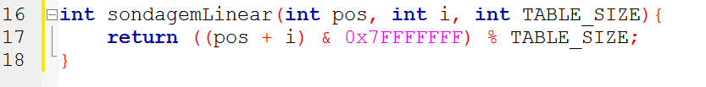
Endereçamento Aberto
Sondagem linear
Funcionamento
Primeiro elemento (i = 0) é colocado na posição obtida pela função de hashing: pos
Segundo elemento (colisão) é colocado na posição pos+1
Terceiro elemento (nova colisão) é colocado na posição pos+2

Slide 61
Endereçamento Aberto
Sondagem linear
NULL | 0
NULL | 1
NULL | 2
NULL | 3
NULL | 4
NULL | 5
NULL | 6
NULL | 7
NULL | 8
NULL | 9
NULL | 10
CHAVE | POSIÇÃO | INSERÇÃO
A | 2 | Posição 2 vazia. Insere elemento
B | 6 | Posição 6 vazia. Insere elemento
C | 2 | Posição 2 ocupada, procura na próxima posição: 3 Posição 3 vazia. Insere elemento
D | 10 | Posição 10 vazia. Insere elemento
E | 10 | Posição 10 ocupada, procura na próxima posição. Como a posição 10 é a última, volta para o início: 0 Posição 0 vazia. Insere elemento
E | 0
NULL | 1
A | 2
C | 3
NULL | 4
NULL | 5
B | 6
NULL | 7
NULL | 8
NULL | 9
D | 10

Slide 62
Endereçamento Aberto
Sondagem linear
Estratégia simples
Apresenta um problema conhecido como agrupamento primário
A medida que a tabela hash fica cheia, o tempo para incluir ou buscar um elemento aumenta
A medida que os elementos são inseridos surgem longas sequências de posições ocupadas
A ocorrência desses agrupamentos aumenta o tempo de pesquisa, diminuindo o desempenho

Slide 63
Endereçamento Aberto
Sondagem quadrática
Também conhecida como tentativa quadrática, espalhamento quadrático ou rehash quadrático
Tenta espalhar os elementos utilizando uma equação do segundo grau
Exemplo
pos + (c₁ * i) + (c₂ * i²)
pos é a posição obtida pela função de hashing
i é tentativa atual
c₁ e c₂ são os coeficientes da equação

Slide 64
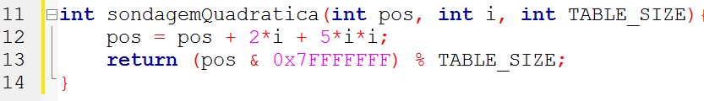
Endereçamento Aberto
Sondagem quadrática
Funcionamento
Primeiro elemento (i = 0) é colocado na posição obtida pela função de hashing: pos
Segundo elemento (colisão) é colocado na posição pos + (c₁ * 1) + (c₂ * 1²)
Terceiro elemento (nova colisão) é colocado na posição pos + (c₁ * 2) + (c₂ * 2²)

Slide 65
Endereçamento Aberto
Sondagem quadrática
Sondagem quadrática
0 | 1 | 2 | 3 | 4 | 5 | 6 | 7 | 8 | 9 | 10 | 11 | 12 | 13 | 14 | 15 | 16 | 17 | 18
Sondagem linear

Slide 66
Endereçamento Aberto
Sondagem quadrática
Resolve o problema de agrupamento primário
Porém, gera outro problema conhecido como agrupamento secundário
Todas as chaves que produzam a mesma posição inicial também produzem as mesmas posições na sondagem quadrática
Felizmente, a degradação produzida pelos agrupamentos secundários ainda é menor que a produzida pelos agrupamentos primários

Slide 67
Endereçamento Aberto
Duplo hash
Também conhecida como espalhamento duplo
Tenta espalhar os elementos utilizando duas funções de hashing:
a primeira função de hashing, H1, é utilizada para calcular a posição inicial do elemento
a segunda função de hashing, H2, é utilizada para calcular os deslocamentos em relação a posição inicial (no caso de uma colisão)

Slide 68
Endereçamento Aberto
Duplo hash
A posição de um novo elemento na tabela hash é obtida como sendo
H1 + i * H2
onde i é tentativa atual de inserção do elemento
É necessário que as duas funções de hashing sejam diferentes.
A segunda função de hashing não pode resultar em um valor igual a ZERO pois, neste caso, não haveria deslocamento

Slide 69
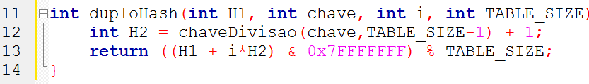
Endereçamento Aberto
Duplo hash
Funcionamento
Primeiro elemento (i = 0) é colocado na posição obtida por H1
Segundo elemento (colisão) é colocado na posição H1 + 1 * H2
Terceiro elemento (nova colisão) é colocado na posição H1 + 2 * H2

Slide 70
TAD Tabela Hash
Inserção e busca com tratamento de colisão
Inserção
Calcular a posição da chave no array
Recalcular a posição enquanto houver colisão (limitar o número de tentativas)
Alocar espaço para os dados
Armazenar os dados na posição calculada

Slide 71
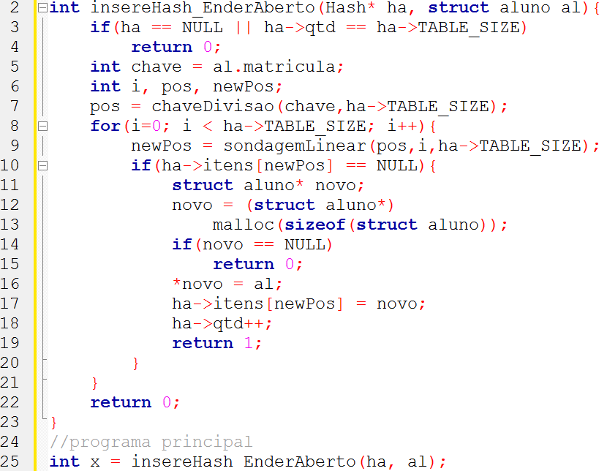
TAD Tabela Hash
Inserção com tratamento de colisão

Slide 72
TAD Tabela Hash
Inserção e busca com tratamento de colisão
Busca
Calcular a posição da chave no array
Verificar se há dados na posição calculada e se esses dados combinam com a chave
Recalcular a posição enquanto os dados forem diferentes da chave
Retornar os dados

Slide 73
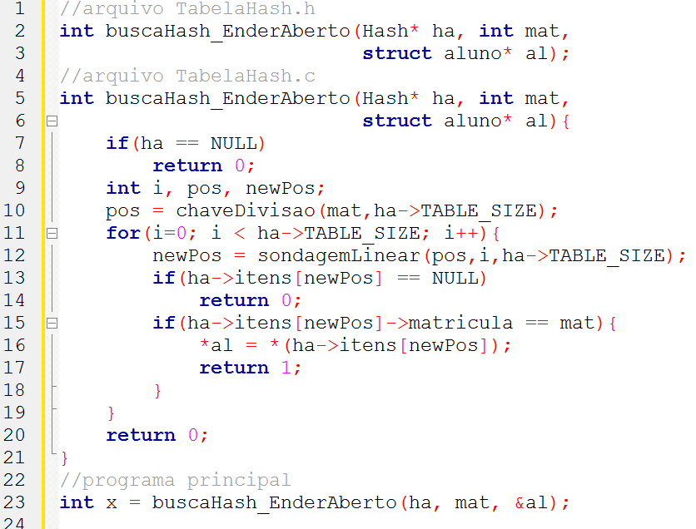
TAD Tabela Hash
Busca com tratamento de colisão

Slide 74
Encadeamento Separado
Também conhecido como separate chaining
Não procura por posições vagas (valor NULL) dentro do array que define a tabela
Armazena dentro de cada posição do array o início de uma lista dinâmica encadeada
É dentro dessa lista que serão armazenadas as colisões (elementos com chaves iguais) para aquela posição do array

Slide 75
Encadeamento Separado
Exemplo
0 | NULL
1
2 | NULL
3
4 | NULL
5
6 | NULL
7 | NULL
8
9
10 | NULL
B
CHAVE | POSIÇÃO
A | 3
B | 1
C | 9
D | 8
E | 5
F | 8
G | 3
A
G
E
D
F
C

Slide 76
Encadeamento Separado
Características
A lista dinâmica encadeada mantida em cada posição da tabela pode ser ordenada ou não
Lista não ordenada
Inserção tem complexidade O(1) no pior caso: basta inserir o elemento no início da lista.
Busca tem complexidade O(M) no pior caso: busca linear
Desvantagem
Quantidade de memória consumida: gastamos mais memória para manter os ponteiros que ligam os diferentes elementos dentro de cada lista

Slide 77
Material Complementar
Vídeo Aulas
Aula 89: Tabela Hash – Definição:
youtu.be/njkANXEMHTY
Aula 90: Tabela Hash – Implementação:
youtu.be/K40yG9bmVZ4
Aula 91: Tabela Hash – Criando e Destruindo a Tabela:
youtu.be/X55Ku_Mpw5g
Aula 92: Tabela Hash – Função de Hashing:
youtu.be/o0TXB3QPOWY
Aula 93: Tabela Hash – Inserção e busca sem tratamento de colisões:
youtu.be/sYKarxRQ_-g

Slide 78
Material Complementar
Vídeo Aulas
Aula 94: Tabela Hash – Hashing Universal:
youtu.be/-3ZTWubURdc
Aula 95: Tabela Hash – Hashing Perfeito e Imperfeito:
youtu.be/KsWzI1z0z9o
Aula 96: Tabela Hash – Tratamento de Colisões:
youtu.be/wBReEzdR7So
Aula 97: Tabela Hash – Tratamento de Colisões por Endereçamento Aberto:
youtu.be/BDYiADxBqXA
Aula 98: Tabela Hash – Inserção e Busca com Tratamento de Colisão:
youtu.be/Dhbgy2q0h4w

